Slide 1
Técnicas de Orientação a Objetos
Unidade 2 – Organizando o Projeto
Orientado ao Domínio

Slide 2
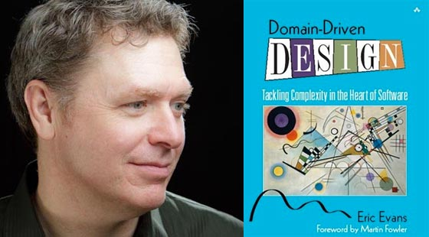
DDD – Introdução a Domain Driven Design

Slide 3
Um padrão é uma regra de três partes que expressa a relação entre um contexto (1), um problema (2) e uma solução (3).
O que seria um Padrão?

Slide 4
Alinhamento do código com o negócio
O contato dos desenvolvedores com os especialistas do domínio é algo essencial quando se faz DDD (o pessoal de métodos ágeis já sabe disso faz tempo);
Favorecer reutilização
Os blocos de construção, que veremos adiante, facilitam aproveitar um mesmo conceito de domínio ou um mesmo código em vários lugares;
Mínimo de acoplamento
Com um modelo bem feito, organizado, as várias partes de um sistema interagem sem que haja muita dependência entre módulos ou classes de objetos de conceitos distintos;
Independência da Tecnologia
DDD não foca em tecnologia, mas sim em entender as regras de negócio e como elas devem estar refletidas no código e no modelo de domínio. Não que a tecnologia usada não seja importante, mas essa não é uma preocupação de DDD.
DDD x OO

Slide 5
Linguagem Ubíqua: Linguagem comum, com termos bem definidos, que fazem parte do domínio do negócio e que são usados por todas as pessoas que fazem parte do processo de desenvolvimento de software.
Exemplo: “Quando os subitens de uma tarefa estiverem com percentual igual a 100%, significa que a tarefa estará concluída”
Uma classe para a entidade Tarefa;
Uma classe para a entidade Subitem;
Alguma classe que tenha um método Atualizar Percentual;
Algum atributo com o nome de Esta Concluído
Colocando o modelo de domínio p/ funcionar

Slide 6
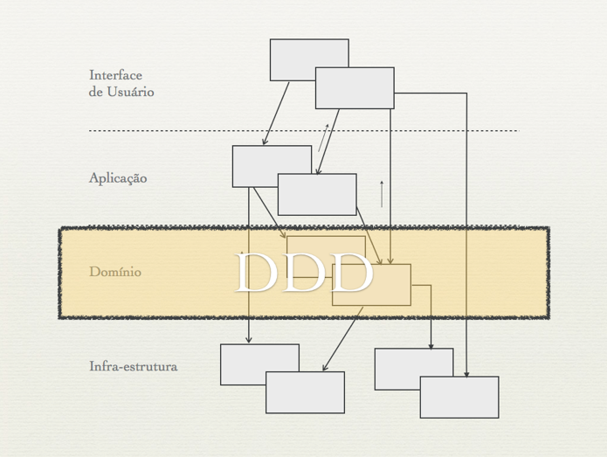
Arquitetura defendida pelo DDD

Slide 7
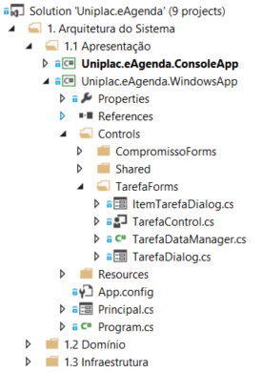
É a famosa "interface com o usuário". Essa camada é a responsável por apresentar as informações ao usuário e interpretar os comandos do mesmo;
Camada de Apresentação

Slide 8
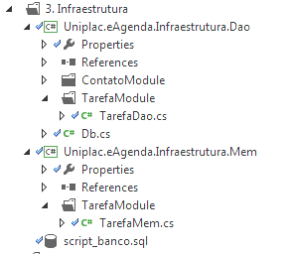
Essa camada deve atuar como uma camada de suporte para as demais. Uma provedora da interligação entre as camadas, implementar a persistência dos objetos do negócio e conter as bibliotecas de suporte.
Camada de Infraestrutura

Slide 9
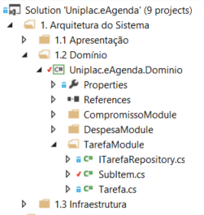
Essa é a camada que possui as informações do domínio e deve ser considerada o "coração" da solução.
Camada do Domínio

Slide 10
Entidades
Classes de objetos que necessitam de uma identidade.
Normalmente são elementos do domínio que possuem ciclo de vida dentro de nossa aplicação
Exemplo: um Cliente, se cadastra no sistema, faz compras, se torna inativo, é excluído, etc.;
Camada de domínio

Slide 11
Objetos de Valores
Objetos que só carregam valores, mas que não possuem distinção de identidade. Bons exemplos de objetos de valores seriam: Dinheiro ou Cores.
Camada de domínio

Slide 12
Repositórios
Classes responsáveis por administrar o ciclo de vida dos outros objetos, normalmente Entidades, Objetos de Valor e Agregados. Os repositórios são interfaces que centralizam operações de criação, alteração e remoção de objetos.
Camada de domínio

Slide 13
Módulos
Abstrações que têm por objetivos agrupar classes por um determinado conceito do domínio.
Exemplo: Várias classes que compõem informações de Paciente num sistema médico, podemos criar um módulo chamado paciente e colocar classes como Ficha, PrescricaoMedica, RegistroDeConsulta e HistoricoDeCirurgias num mesmo pacote.
Camada de domínio

Slide 14
Técnicas de Orientação a Objetos
Unidade 2 – Organizando o Projeto
Orientado ao Domínio

